Slide 1
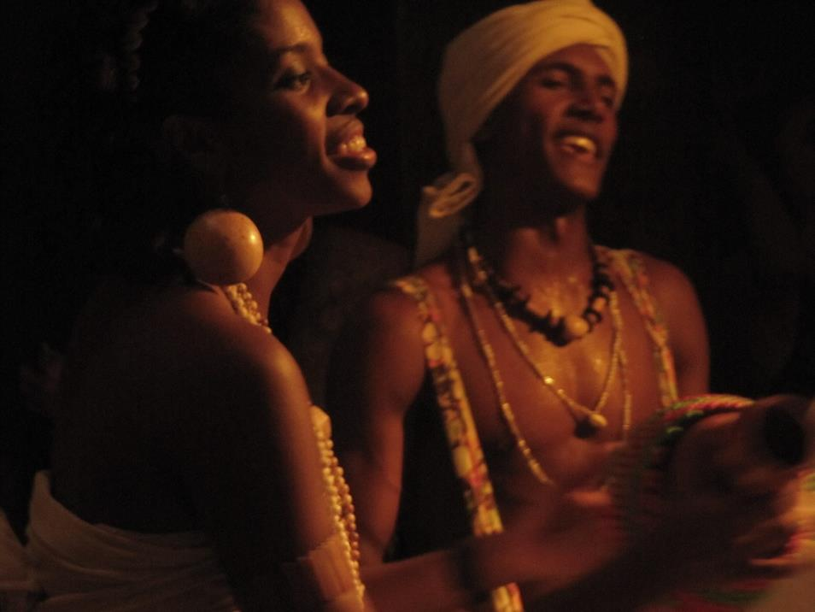
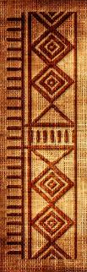
Ritmos Afro-brasileiros
PIBID - PROGRAMA INSTITUCIONAL DE BOLSAS DE INICIAÇÃO À DOCÊNCIA
UNIVERSIDADE FEDERAL DO MARANHÃO
CENTRO DE CIÊNCIAS HUMANAS – DEPARTAMENTO DE ARTES
CENTRO DE ENSINO LICEU MARANHENSE
Coordenador / UFMA: Prof. Daniel Lemos
Supervisor / Liceu Maranhense: Prof. Garcia Junior
Design:
www.imagetica.net/blog
garcia@imagetica.net
@imageticadesign
Imagética Design

Slide 2

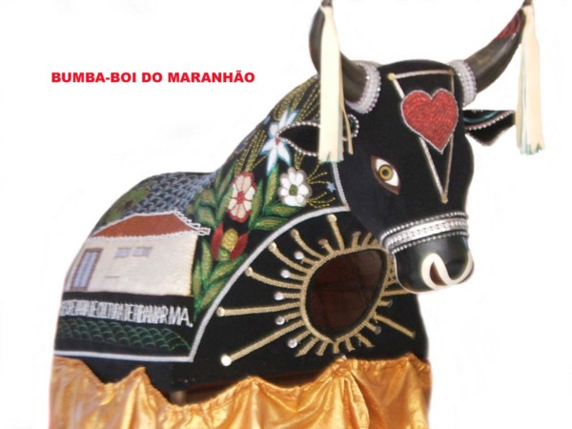
ARTE - MÚSICA
RITMOS AFRO-BRASILEIROS
PIBID / UFMA
O ponto culminante das homenagens juninas é a festa do bumba-meu-boi, trazida pelos africanos e levada para diversas regiões do Maranhão.

Slide 3
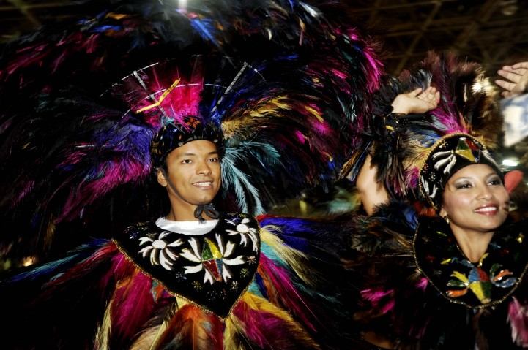
ARTE - MÚSICA
RITMOS AFRO-BRASILEIROS
PIBID / UFMA
Sua origem é confirmada pelos cantos; ritmo fogoso e vibrante, fantasias vistosas com chapéus cobertos de fitas longas, golas e saiotes semelhantes às usadas nas tribos africanas, danças utilizando as ancas, braços e cabeças cobertos de pena, sobre passos miúdos e repisados encontrados também no samba e no tambor de crioula.

Slide 4
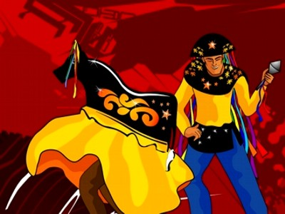
ARTE - MÚSICA
RITMOS AFRO-BRASILEIROS
PIBID / UFMA
Em suma, o bumba-boi consiste na brincadeira que faz cantar,tocar e dançar em volta de uma carcaça de boi bailante, um agregado de pessoas que se tratam de brincantes. No início as suas apresentações aconteciam a partir do dia 24 de junho, finalizando no dia 30 do mesmo.

Slide 5
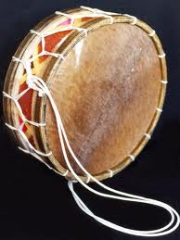
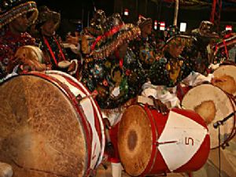
ARTE - MÚSICA
RITMOS AFRO-BRASILEIROS
PIBID / UFMA
Sotaque de zabumba:
Ritmo original do bumba-boi e o mais antigo entre os sotaques, marca a forte presença africana na festa. As zabumbas, pandeirinhos e maracás constituem seu instrumental.
3

Slide 6
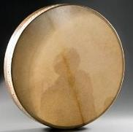
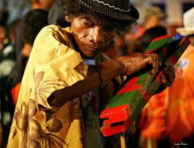
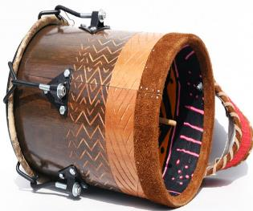
ARTE - MÚSICA
RITMOS AFRO-BRASILEIROS
PIBID / UFMA
Sotaque de matraca:
O instrumento que dá nome ao sotaque é composto de dois pedaços de madeira. Além das matracas, o tambor-onça (espécie de cuíca com o som mais grave) e os pandeirões compõem a sua rítmica.

Slide 7
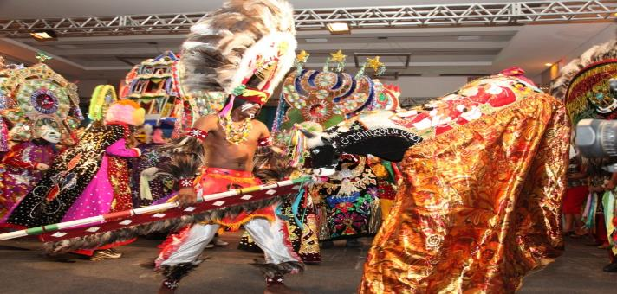
ARTE - MÚSICA
RITMOS AFRO-BRASILEIROS
PIBID / UFMA
Sotaque da baixada ou de Pindaré:
Embalado por matracas de cordel e pandeiros menores. Neste sotaque o grande destaque está com o personagem cazumbá.

Slide 8
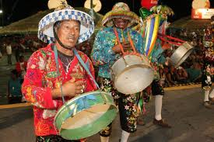
ARTE - MÚSICA
RITMOS AFRO-BRASILEIROS
PIBID / UFMA
Costa-de-mão:
Típico da região de Cururupu, ganhou este nome devido aos pequenos pandeiros que são tocados com a costa da mão. Zabumbas, caixas e maracás completam o conjunto percussivo.

Slide 9
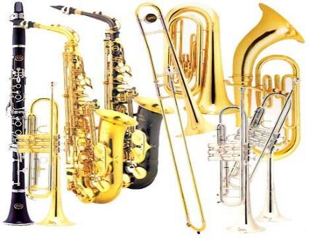
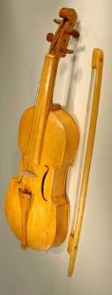
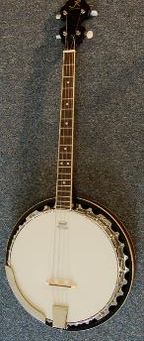
ARTE - MÚSICA
RITMOS AFRO-BRASILEIROS
PIBID / UFMA
Sotaque de orquestra:
Ao incorporar outras influências musicais, o bumba-boi neste sotaque ganhou o acompanhamento de diversos instrumentos de sopro (clarinete,flauta transversal, trompete, trombone, bombardino e saxofone) e de cordas (rabeca, violino, banjo tenor, banjo cavaco e violão).

Slide 10
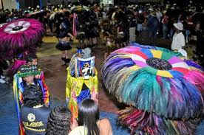
ARTE - MÚSICA
RITMOS AFRO-BRASILEIROS
PIBID / UFMA
Pontos em comum na música:
Há uma sequência de toadas para cada momento da dramaturgia do boi.
1- Guarnicê- para reunir;
2-Lá vai- o grupo está formado;
3- Cheguei- pedido de licença para a apresentação.
4- Urrou- para comemorar a ressurreição do boi;
5- Despedida- para despedir dos expectadores;

Slide 11
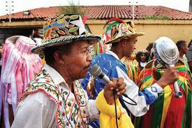
ARTE - MÚSICA
RITMOS AFRO-BRASILEIROS
PIBID / UFMA
O amo do boi- é a aquele que puxa as toadas e empunha o maracá;
Em todos os sotaques o maracá e como se fosse a batuta do maestro; que dependendo do sotaque ganha formato diferente;
O apito serve para indicar o início e o término da toada;
O canto com vozes em terça acontece com mais frequência nos grupos de sotaque da baixada;

